Slide 1
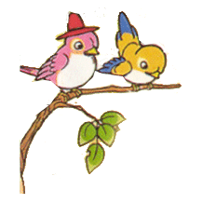
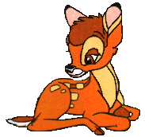
GIÁO ÁN
NBTN: Con gà trống
Lứa tuổi: Nhà trẻ 24 – 36 tháng

Slide 2
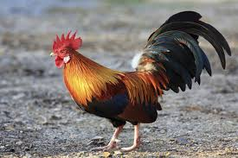
Mào
Đuôi
Mỏ
Chân
Chân

Slide 3
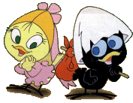

Slide 4
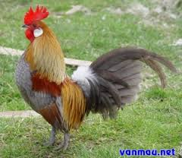
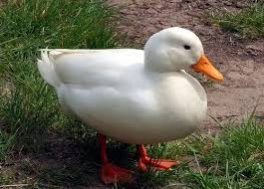
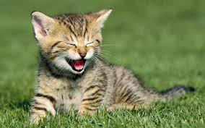
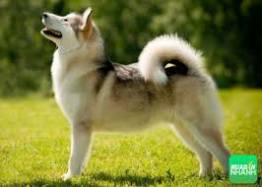
CON GÀ TRỐNG
CON VỊT
CON MÈO
CON CHÓ

Slide 5
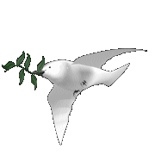
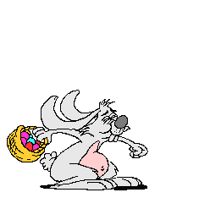
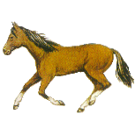
Con gì mào đỏ.
Gáy ò ó o…
Từ sáng tinh mơ.
Gọi người thức dậy.
Là con gì?

Slide 6
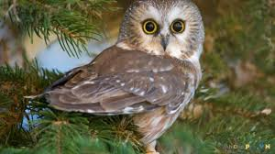
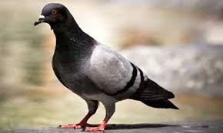
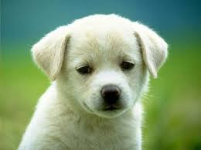
CON CHIM CÚ MÈO
CON CHIM BỒ CÂU
CON GÀ TRỐNG
CON CHÓ CON

Slide 7
The End

